Slide 1

CUAI 5기 핸즈온 머신러닝 5팀
2022.05.03
발표자 : 김휘중

Slide 2
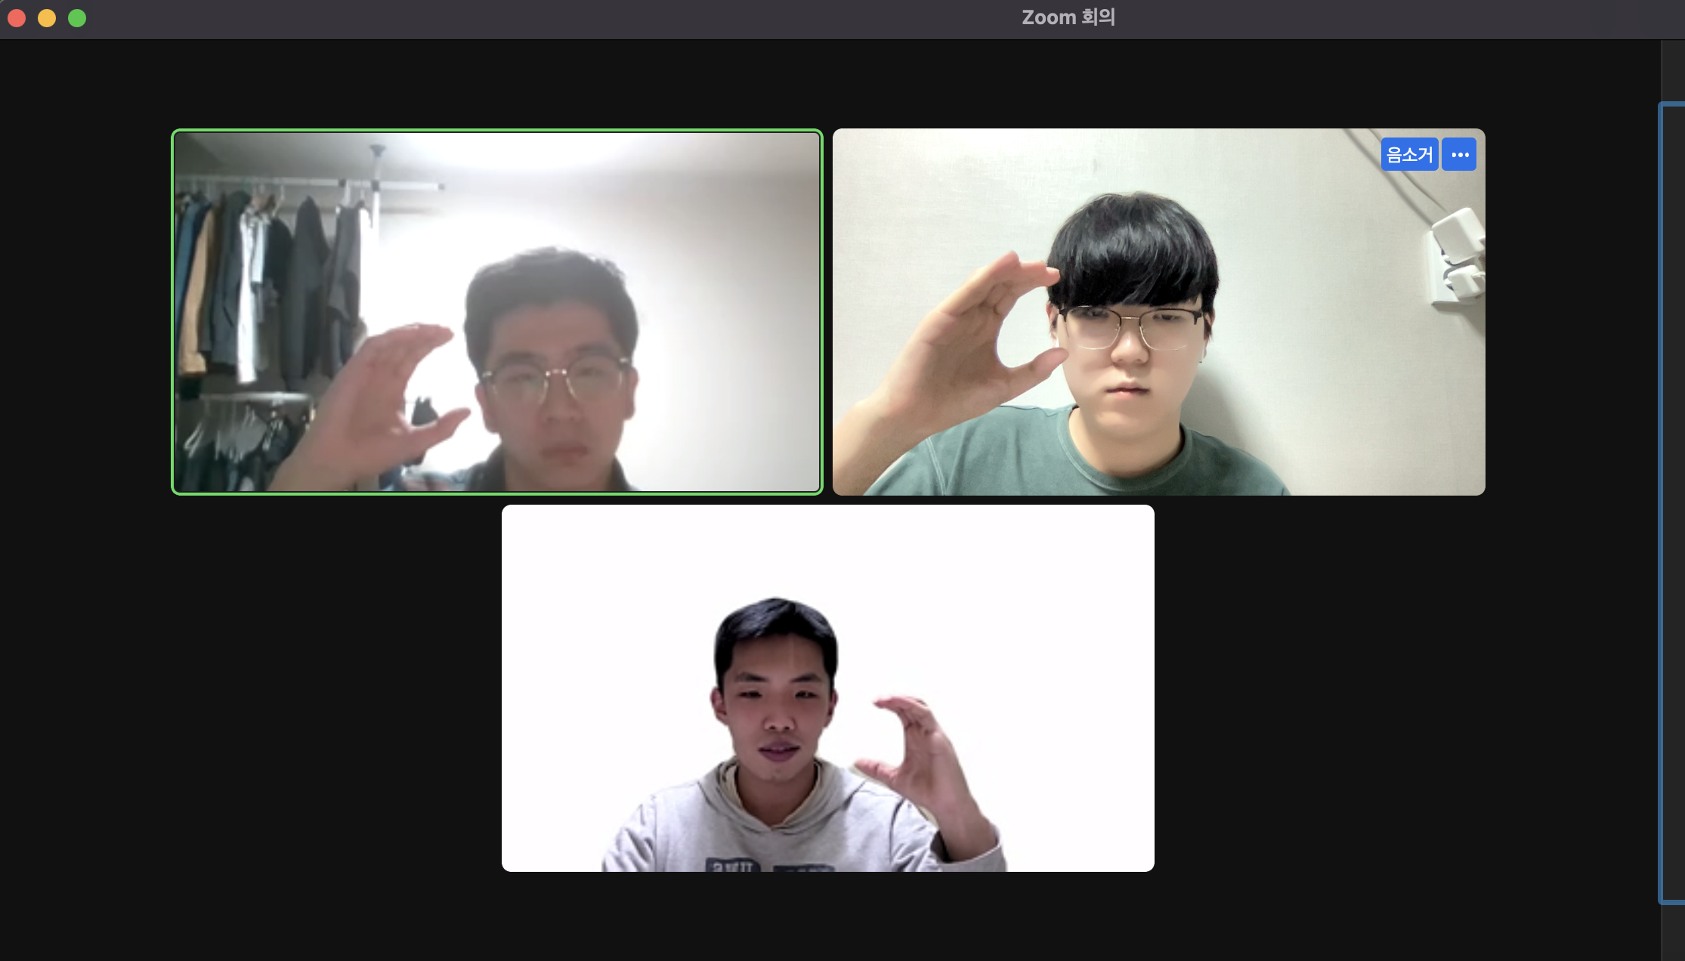
스터디원 만남 인증
4/3 스터디 사진
스터디원1: 함정훈
스터디원2: 박도영
스터디원3: 김휘중

Slide 3
chapter 4. 모델훈련
1.정규방정식
2 .경사 하강법
- 배치 경사 하강법
- 확률적 경사 하강법
- 미치배치 경사 하강법
3.규제가 있는 선형 모델
- 릿지 회귀
- 라쏘 회귀
- 엘라스틱넷
4. 로지스틱 회귀
- 소프트맥스 회귀

Slide 4
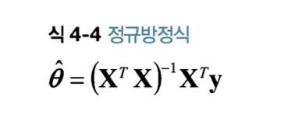

정규방정식
비용 함수를 최소화하는 $θ$값을 찾기 위한 해석적인 방법.

Slide 5
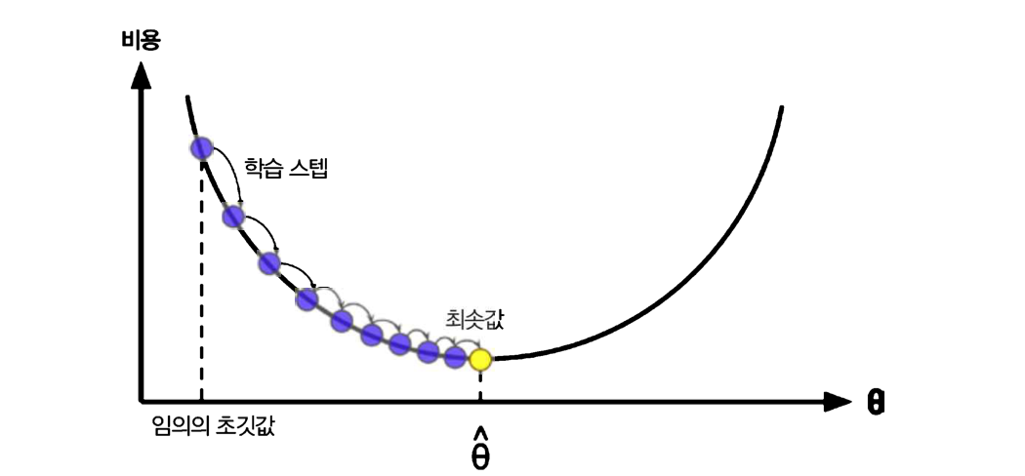
경사하강법
비용 함수를 최소화하기 위해 반복해서 파라미터를 조정하는 최적화 알고리즘.

Slide 6
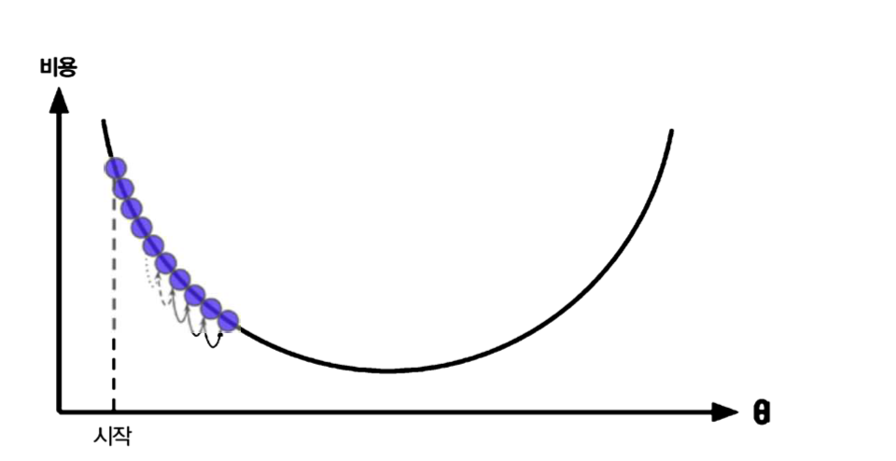
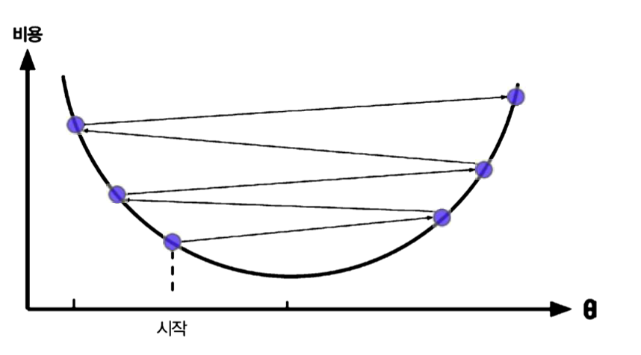
경사하강법
학습률: 학습 스텝의 크기
- 학습률이 너무 작을 때
- 학습률이 너무 클 때

Slide 7
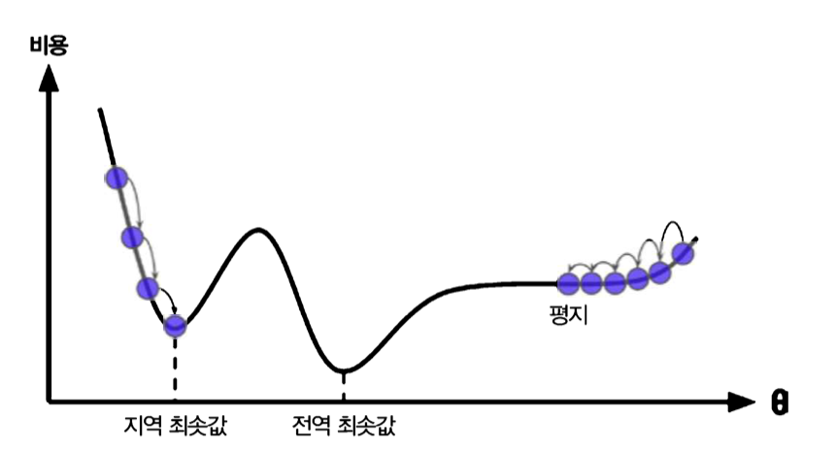
경사하강법
- 문제점
1. 전역최솟값에 도달하지 못하고 지역최솟값에 수렴.
2. 평탄한 지역을 지나기 위해 시간이 지연되거나 멈춤.

Slide 8
경사하강법
1. 배치 경사 하강법
- 매 경사 하강법 스텝에서 전체 훈련 세트 X에 대한 계산을 함
2. 확률적 경사 하강법
- 매 스텝에서 한개의 훈련 샘플을 무작위 선택하여 계산
3. 미니배치 경사 하강법
- 매 스텝에서 미니배치라 부르는 임의의 작은 샘플 세트를 선택하여 계산

Slide 9
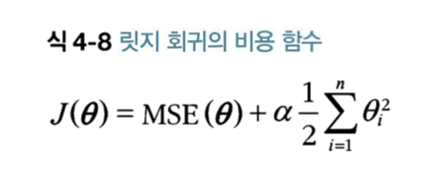
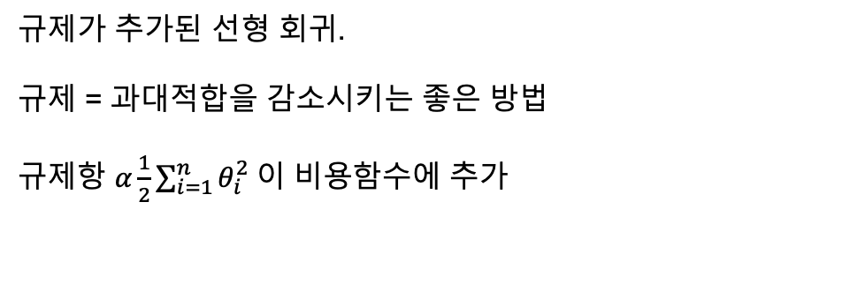
릿지 회귀
규제가 추가된 선형 회귀.
규제 = 과대적합을 감소시키는 좋은 방법
규제항 $α\frac{1}{2}\sum_{i=1}^{n}{θ_{i}^{2}}$이 비용함수에 추가

Slide 10
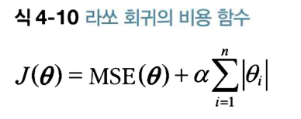
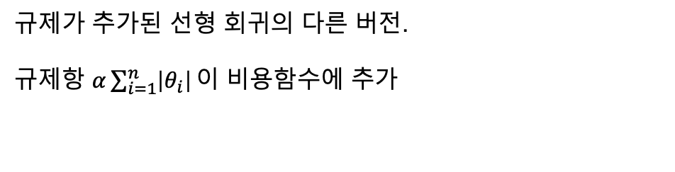
라쏘 회귀
규제가 추가된 선형 회귀의 다른 버전.
규제항 $α\sum_{i=1}^{n}{\left|θ_{i}\right|}이$ 비용함수에 추가

Slide 11
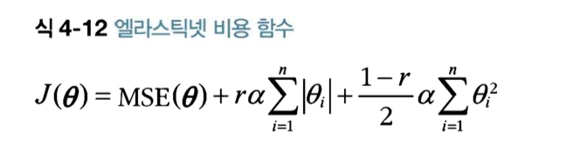
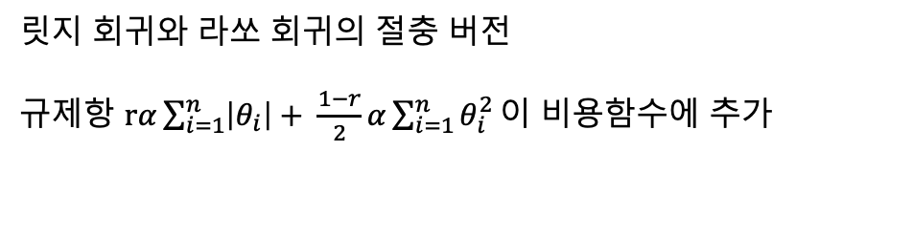
엘라스틱넷
릿지 회귀와 라쏘 회귀의 절충 버전
규제항 $rα\sum_{i=1}^{n}{\left|θ_{i}\right|+ \frac{1−r}{2}α\sum_{i=1}^{n}{θ_{i}^{2}}}이$ 비용함수에 추가
r = 0 이면 릿지 회귀와 같고, r = 1 이면 라쏘 회귀와 같음.

Slide 12
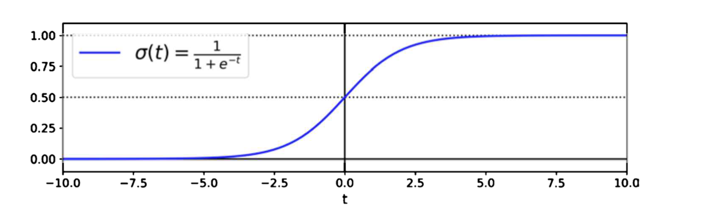
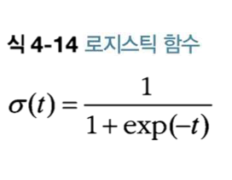
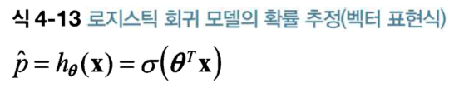
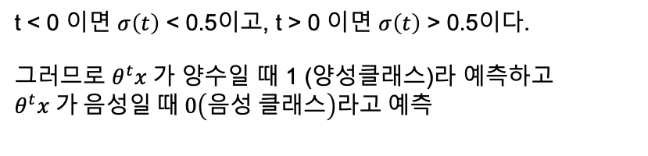
로지스틱 회귀
분류에 사용되는 회귀 알고리즘
로지스틱 함수 = 0과 1사이의 값을 출력하는 시그모이드 함수
t < 0 이면 $σ\left(t\right)$ < 0.5이고, t > 0 이면 $σ\left(t\right)$ > 0.5이다.
그러므로 $θ^{t}x$가 양수일 때 1 (양성클래스)라 예측하고
$$θ^{t}x 가 음성일 때 0\left(음성 클래스\right)라고 예측$$

Slide 13
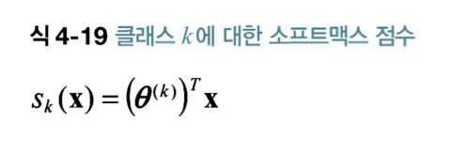
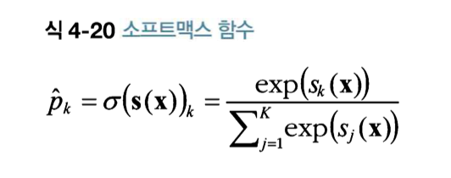
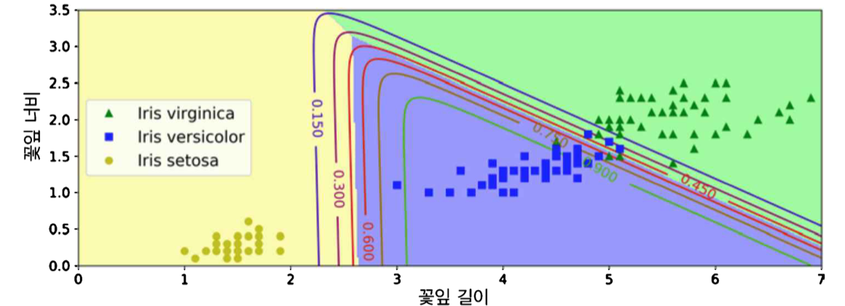
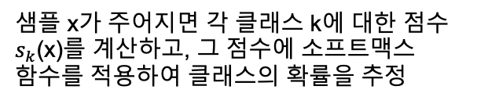
소프트맥스 회귀
다중 클래스 분류, 다항 로지스틱 회귀
샘플 x가 주어지면 각 클래스 k에 대한 점수 $s_{k}$(x)를 계산하고, 그 점수에 소프트맥스 함수를 적용하여 클래스의 확률을 추정

Slide 14
감사합니다

